Slide 1

Název školy: | ZÁKLADNÍ ŠKOLA PODBOŘANY, HUSOVA 276, OKRES LOUNY
Autor: | Mgr. Petra Pláničková
Název: | VY_32_INOVACE_1176_TĚLESA III. DÍL
Téma: | MNOHOSTĚNY A JEJICH POPIS
Číslo projektu: | CZ.1.07/1.4.00/21. 2975

Slide 2
ANOTACE
Prezentace je určena žákům 5. tříd jako výkladová v hodinách geometrie.
Žáci se seznámí s mnohostěny a jejich charakteristikou.

Slide 3
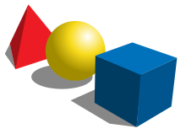
TĚLESA III.

Slide 4
MNOHOSTĚN
Trojrozměrné geometrické těleso
Jeho povrch se skládá z konečně mnoha stěn tvořených mnohoúhelníky.

Slide 5
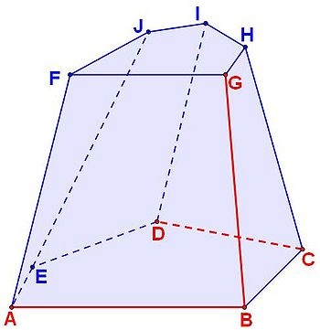
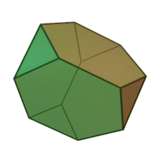
MNOHOSTĚNY

Slide 6
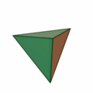
ČTYŘSTĚN
Pravidelný čtyřstěn
Stěny jsou tvořeny 4 stejnými rovnostrannými trojúhelníky.

Slide 7
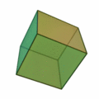
ŠESTISTĚN
Patří sem krychle a kvádr.
Krychle: jehož stěny tvoří šest stejných čtverců.
Kvádr: jehož stěny tvoří šest pravoúhlých čtyřúhelníků.

Slide 8
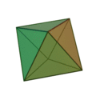
OSMISTĚN
Pravidelný osmistěn
Jeho stěny tvoří osm stejných rovnostranných trojúhelníků.

Slide 9
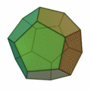
DVANÁCTISTĚN
Pravidelný dvanáctistěn.
Jeho stěny tvoří dvanáct stejných pravidelných pětiúhelníků.

Slide 10
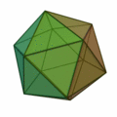
DVACETISTĚN
Pravidelný dvacetistěn
Jehož stěny tvoří dvacet stejných rovnostranných trojúhelníků.

Slide 11
POUŽITÉ ZDROJE
Soubor:Basic shapes.svg. In: Wikipedia: the free encyclopedia [online]. San Francisco (CA): Wikimedia Foundation, 6. 9. 2008, 16:05 [cit. 2013-05-17]. Dostupné z: http://cs.wikipedia.org/wiki/Soubor:Basic_shapes.svg
Soubor:Polyhedron edges.JPG. In: Wikipedia: the free encyclopedia [online]. San Francisco (CA): Wikimedia Foundation, 6. 5. 2009, 09:12 [cit. 2013-05-18]. Dostupné z: http://cs.wikipedia.org/wiki/Soubor:Polyhedron_edges.JPG
Soubor:Truncatedtetrahedron.gif. In: Wikipedia: the free encyclopedia [online]. San Francisco (CA): Wikimedia Foundation, 22. 5. 2005, 21:21 [cit. 2013-05-18]. Dostupné z: http://cs.wikipedia.org/wiki/Soubor:Truncatedtetrahedron.gif
Soubor:120px-Hexahedron-slowturn.gif. In: Wikipedia: the free encyclopedia [online]. San Francisco (CA): Wikimedia Foundation, 9. 11. 2008, 16:38 [cit. 2013-05-17]. Dostupné z: http://cs.wikipedia.org/wiki/Soubor:120px-Hexahedron-slowturn.gif
Soubor:120px-Tetrahedron-slowturn.gif. In: Wikipedia: the free encyclopedia [online]. San Francisco (CA): Wikimedia Foundation, 12. 3. 2005, 22:17 [cit. 2013-05-18]. Dostupné z: http://cs.wikipedia.org/wiki/Soubor:120px-Tetrahedron-slowturn.gif
Soubor:Octahedron.gif. In: Wikipedia: the free encyclopedia [online]. San Francisco (CA): Wikimedia Foundation, 6. 1. 2005, 20:56 [cit. 2013-05-18]. Dostupné z: http://cs.wikipedia.org/wiki/Soubor:Octahedron.gif
. Soubor:120px-Dodecahedron-slowturn.gif. In: Wikipedia: the free encyclopedia [online]. San Francisco (CA): Wikimedia Foundation, 29. 10. 2008, 02:05 [cit. 2013-05-18]. Dostupné z: http://cs.wikipedia.org/wiki/Soubor:120px-Dodecahedron-slowturn.gif
Soubor:120px-Icosahedron-slowturn.gif. In: Wikipedia: the free encyclopedia [online]. San Francisco (CA): Wikimedia Foundation, 12. 3. 2005, 22:41 [cit. 2013-05-18]. Dostupné z: http://cs.wikipedia.org/wiki/Soubor:120px-Icosahedron-slowturn.gif

